Slide 1

第10章 Vi文字处理器

Slide 2
本章目标
了解Linux系统中的编辑器知识
掌握vi编辑器的模式切换
掌握vi编辑器的操作命令
掌握使用vi编辑器进行基本的文本编辑
掌握vim文字编辑器的基本操作

Slide 3
本章结构
文本编辑器的作用
文本编辑器概述
文本编辑器的分类
文本编辑器简介
文本编辑
vi编辑器的模式
vi文本编辑器
vi编辑器的基本使用
编辑器的多文件操作
vim文本编辑器

Slide 4
文本编辑器概述
文本编辑器的作用
  Linux系统中的配置文件以文本文件的形式保存
  Linux管理员需要通过编辑配置文件进行系统管理
文本编辑器的分类
  行编辑器与全屏幕编辑器
  字符界面编辑器与图形界面编辑器

Slide 5
Linux中的多种文本编辑器
vi
  Linux学习者需要掌握的第一个文本编辑器
  大多数Linux系统中缺省使用的文本编辑器
Emacs
  用于编辑程序源代码文件的文本编辑器
nano
  在字符界面提供了菜单操作，易用性较好
gedit
  GNOME图形环境中的文本编辑器

Slide 6
vi简介
VIsual editor的简称
  VI 编辑器是Linux和Unix上最基本的文本编辑器，工作在字符模式下。由于不需要图形界面，使它成了效率很高的文本编辑器。尽管在Linux上也有很多图形界面的编辑器可用，但VI在系统和服务器管理中的能是那些图形编辑器所无法比拟的。
执行输出、删除、查找、替换、块操作等众多文本操作，而且用户可以根据自己的需要对其进行定制
没有菜单，只有命令

Slide 7
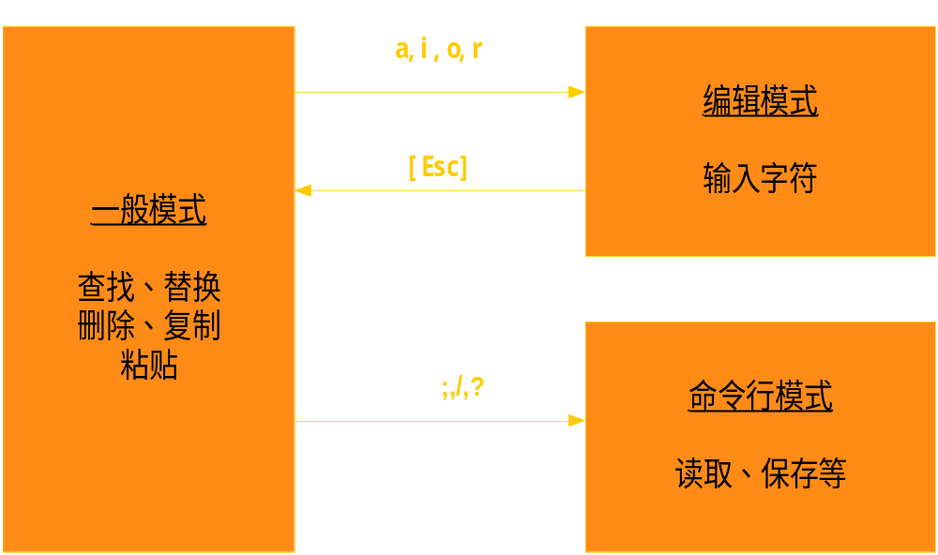
vi的三种模式
一般模式
编辑模式
命令行模式

Slide 8
vi编辑器的基本使用
vi编辑器的启动与退出
文件操作
光标移动操作
编辑操作
查找与替换操作
vi编辑器的在线帮助

Slide 9

vi编辑器的启动与退出
直接进入编辑环境
  $ vi
进入编辑环境并打开（新建）文件
  $ vi myfile
退出vi编辑环境
  输入末行命令放弃对文件的修改，并退出编辑器
  :q!
vi的启动与退出

Slide 10
vi中的文件操作
打开新文件
读取文件
保存文件
另存为文件
退出vi编辑器

Slide 11
文件的打开与读取操作
打开新文件
  打开新的文件到vi编辑器中
  :e filename
  打开新的文件到vi编辑器中，并放弃对当前文件的修改
  :e! filename
读取文件内容到当前vi编辑器中
  :r filename

Slide 12
文件保存与另存为
保存文件
  保存对vi编辑器中已打开文件的修改
  :w
另存为文件
  将vi编辑器中的内容另存为指定文件名
  :w myfile

Slide 13
退出vi编辑器的多种方法
未修改退出
  没有对vi编辑器中打开的文件进行修改，或已对修改进行了保存，直接退出vi编辑器
  :q
保存并退出
  对vi编辑器中的文件进行保存并退出vi编辑器
  :wq
不保存退出
  放弃对文件内容的修改，并退出vi编辑器
  :q!

Slide 14
光标移动和翻页操作
操作类型 | 光标操作键 | 功能
光标移动 | h | 向左移动光标
 | l | 向右移动光标
 | k | 向上移动光标
 | j | 向下移动光标
翻页 | Ctrl + f | 向前翻整页
 | Ctrl + b | 向后翻整页
 | Ctrl + u | 向前翻半页
 | Ctrl + d | 向后翻半页
光标移动和翻页

Slide 15
vi常用命令
一般模式下的常用命令（光标移动）
  n<空格>: 向右移动n个字符
  0：移动到行首
  $：移动到行尾
  G：移动到文末
  nG：移动到文件的第n行
  gg：移到文件第一行
  n<回车>:向下移动n行

Slide 16
vi常用命令
一般模式下的常用命令（查找替换）
  /word: 在当前光标后查找含word的字符串
  ?word：从光标开始向前查找含word的字符串
  :n1,n2s/word1/word2/g:将n1行到n2行之间的word1替换为word2
  :1,$s/word1/word2/g:将全文中的word1替换为word2
  :1,$s/word1/word2/gc:与上个命令相同，但需要用户确认替换

Slide 17
vi常用命令
一般模式下的常用命令（删除、复制、粘贴）
  x/X：向后/前删除一个字符
  dd：删除整列
  ndd：删除从当前行向下的n行
  yy：复制当前列
  nyy：复制从当前行向下的n行
  p/P：将复制来的数据粘贴在光标的下/上一行

Slide 18
撤销操作
命令 | 功能
u | 取消最近一次的操作，并恢复操作结果 可以多次使用u命令恢复已进行的多步操作
U | 取消对当前行进行的所有操作
Ctrl + r | 对使用u命令撤销的操作进行恢复
撤销操作

Slide 19
vi常用命令
编辑模式下的常用命令
  i/I：在光标出插入（insert）/从当前所在行的第一个非空格符处开始插入
  a/A：从光标的下一个字符插入/从光标所在行的最后一个字符插入
  o/O：从光标所在行的下/上插入一行
  r/R：替换，区别在于r仅替换一个字符，R一直替换到按下Esc才停止
  Esc：退出，回到一般模式

Slide 20
vi常用命令
命令行模式下的常用命令
  :w：将修改写入文件
  :q：退出vi
  :wq：保存后退出
  :wq!：强制保存后退出
  :set nu：显示行号
  :set nonu：取消行号

Slide 21
Vi指令练习
请使用vi实现下面的练习要求
1) 进入普通用户user的根目录：
cd /home/ user
2) 复制文件/etc/shadow到当前目录：
cp /etc/shadow .
3) 使用vi打开文件shadow：
vi shadow
4)为shadow文件设置行号：
:set nu

Slide 22
Vi指令练习
5) 移动到第7行后，再向右移动10个字符：
7G;10<空格>或者10<右箭头>
6) 移动到当前行的第一个字符处：
0
7) 移动到文件的最后一行：
G
8) 查找字符串root：
/root和？root

Slide 23
文件的恢复与暂存盘
/tmp/passwd
/tmp/.passwd.swp

Slide 24
Vi指令练习
9) 将文件中所有的root字符串都替换为rootaaa，替换前要询问是否替换：
:1,$s/root/rootaaa/gc
10) 复制文件的第2行到第3行：
2G；2yy
11) 将刚才复制的两行粘贴到第5行后：
5G；p
12) 撤消刚才的粘贴操作：
u
13) 恢复刚才的粘贴操作：
ctrl+r
14) 保存刚才的修改并退出该文档：
wq

Slide 25
Vim
Vim（Vi IMproved）是vi的升级版本
在文字模式下的#后输入alias，如果出现alias vi=‘vim’的字样，说明vi已经升级到vim了
Vim提供光标坐标值提示、颜色显示、对程序语法的支持等功能
Vim可以实现正规表示法的支持、多文件多窗口编辑等

Slide 26
块选择
v ：字符选择，将光标经过的地方反白选择
V：行选择，将光标经过的行反白选择
[ctrl]+v：块选择，可以用长方形的方式选择数据
y：复制反白区域
d：删除反白区域

Slide 27
Vim
多文件编辑
通常用于将一个文件的部分内容复制到另一个文件去时或需要多文件内容相互对照的情况下
  vi 文件名1 文件名2 ……
  :n表示查看或编辑下一个文件
  :N表示查看或编辑上一个文件
  :files显示当前打开的所有文件的编号

Slide 28
Vim
多窗口变换
vi在字符界面下的一种特殊应用形式，表现为在一个终端上同时显示两个文件或同时显示一个文件的不同段落，为用户查看资料、编写程序提供了便利
  :sp [filename]
  ctrl+w, j/k表示下/上移一个窗口
  ctrl+w, q表示退出

Slide 29
Vim指令练习
eg1：按照要求完成下列操作（多文件编辑）
1）使用vim同时新建并编辑两个文件
2）在两个文件中分别输入并保存文本内容
3）显示当前打开的所有文件编号
4）退出vim 编辑界面
解答

Slide 30
Vim指令练习
eg1答案：
1）vim t1 t2
2）在当前界面中输入“how are you”，按Esc键后使用“:w”保存文本内容,接着输入“:n”切换到文件t2的编辑界面，输入“fine,thank you!”，按Esc键后使用“:w”保存文本内容
3）在vim 的指令行输入“:files”查看文件编号
4）按Esc键后使用“:q” 退出vim编辑界面

Slide 31
Vim指令练习
eg2：按照要求完成下列操作（多窗口编辑）
1）使用vim打开刚才创建的两个文件
2）将上面窗口第一行的文本内容复制到下面窗口的第二行，并保存该修改
3）显示当前打开的所有文件编号
4）撤消刚才的复制操作
5）先退出下面的窗口，再退出上面的窗口
解答

Slide 32
Vim指令练习
eg2答案：
1）使用vim t1打开文件t1，接着在vim的指令行输入“:sp t2”打开一个新窗口
2）在当前界面中输入“yy”，接着使用ctrl+w j切换到文件lover的编辑界面，输入“p”，按Esc键后使用“:w”保存文本内容
3）在vim 的指令行输入“:files”查看文件编号

Slide 33
Vim指令练习
eg2答案：
4）在vim的一般模式下输入“u”，接着使用“:w”保存修改
5）使用ctrl+w j/k将光标移动到下面窗口中，接着使用ctrl+w q退出，然后再次使用ctrl+w q退出剩下的窗口

Slide 34
Vim环境设置
~/.viminfo：记录在vim中的操作
:set all：在一般模式下输入，可查看当前vim的环境参数设置
/etc/vimrc:vim环境设置文件
~/.vimrc：默认不存在，自行建立，用来设置vim环境设置

